Slide 1

Stad en wijk welkom terug!
Lj2 p3 les 5 van 14-3-2022

Slide 2

Programma
12.45 De Kuil
11.15 bewoners betrekken 1: Hoe werkt het als je bij het versterken van de fysieke de bewoners actief wil betrekken. Wat, waarom, hoe
10.00 uur; terugblik vorige week
10.15 LA 3
10.45 uur Het individuele project. Wat heb je gevonden?

Slide 3
Terugblik vorige week
Het programma
De rondleiding
Je eigen rol
Volgende ontmoeting

Slide 4
Wie doet wat?
1. De opleiding > Pascalle
2. Jullie project > Job
3. Het gebied > toelichting door Pascalle
Daarna rondleiding: we verdelen in 4 groepjes en we lopen ieder met een klein groepje door Spoorgebied > zie ook de opdracht!
4. Ons project > jullie vertellen (ter inspiratie) over jullie IBS Inrichting van een gebied
5. Braindump > Pascalle
6. Afronding > Job en Pascalle
Wat vergeten we??!!

Slide 5
LA Betrekken van kwetsbare bewoners

Slide 6



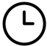



2022 DCV LA 3 SW Kwetsbare bewoners activeren.
Leerdoel
Een plan maken over het betrekken van kwetsbare bewoners van de wijk of stad bij jullie community.
Samenwerken ​
* Dit product maak je individueel
Leerproduct
Een actieplan voor de opdrachtgever waarin je drie kwetsbare groepen onderzoekt en beschrijft. Je creëert en beschrijft voor alle drie de groepen een manier waarop zij betrokken worden en mee kunnen met de community. Hierbij besteed je in ieder geval aandacht aan communicatie, toegankelijkheid en financiën.
Bijeenkomsten & Tijd
IBS en Expertlessen in periode 3
Deadline = 20 maart 2022
Feedbackfriends 28 maart 2022
Leerpad
Zoek uit welke kwetsbare groepen je wil activeren voor de community.
Onderzoek wat de krachten en knelpunten zijn voor die groepen en beschrijf die.
Kies een model voor participatie dat hierbij past en motiveer je keuze.
Motiveer waarom het belangrijk is dat deze groepen betrokken worden bij deze community.
Op welke concrete manieren kun je deze groepen betrekken en werk die uit in voorbeelden, bv. Een tekst voor socials, activiteit etc.
Maak een plan van aanpak voor de opdrachtgever inclusief alle voorbereidingen, communicatie, begroting en een planning specifiek voor deze doelgroepen.
Bronnen
Probeer zelf goede & passende bronnen te vinden en vermeld die ook in je communicatieplan!

Slide 7
Terug naar de aanpak van je eigen fysieke leefomgeving!
De fysieke structuur van een wijk omvat veel.
Het gaat over de bebouwde omgeving, de openbare ruimte, de infrastructuur, woningvoorraad en het groen en water. De fysieke opbouw van een wijk zegt veel. Het type woningen zorgt voor een bepaalde bevolkingssamenstelling.
Veel uitnodigende en attractieve groenstroken, pleintjes en parken stimuleren sociale cohesie en bieden een positieve uitstraling.
Donkere paden en vervelende hoeken belemmeren de sociale controle. Kortom, de fysieke structuur van een wijk heeft invloed op allerlei thema’s die van belang zijn voor de leefbaarheid.

Slide 8
Opdracht
Denk na over een passende opdracht om tijdens de komende lessen als jouw ’casus’ te dienen: wat zou er in jouw wijk/dorp verbeterd kunnen worden op het gebied van de fysieke leefbaarheid.
Beschrijf de situatie vóór de volgende les en een aantal foto's of een filmpje van het gebied / probleem is ook handig.
In deze les hoor je meer over een gebiedsinventarisatie, wijkschouw en andere bronnen om je casus te analyseren.
Denk klein & realistisch en ja, zou super zijn als je je casus ook echt kan gaan uitvoeren!
De lessen erna koppelen we de thema’s aan je eigen casus, zo wordt het praktischer.

Slide 9
4 Methoden om de fysieke leefomgeving te meten:
Waarom?
1. Gebiedsinventarisatie
Meestal van de milieuaspecten (geur, stof, geluid en gevaar), maar ook soms de gebiedsinventarisatie cultuurhistorische waarden, ten behoeve van het te vernieuwen bestemmingsplan. Ook de landschapswaarde via een gebiedsinventarisatie vastgelegd of
2. Wijkschouw
Om te weten wat er onder bewoners leeft ten aanzien van de woon- en leefomgeving kan een digitale wijkschouw naast of in aanvulling op een fysieke wijkschouw uitkomst bieden. Focus van wijkschouw kan variëren. Bv. bij een schouw die gericht is op woninginbraak kijkt men bovendien naar kenmerken van de woning zelf en de kansen om een woning binnen te komen. Deelnemende bewoners worden zich meer bewust van risico’s en oplossingen. Bij een wijkschouw kunnen allerlei onderwerpen aan bod komen zoals de sociale samenhang, op stapel staande projecten, grote onderhoudsitems, verkeersveiligheid, etc.

Slide 10
3. Wijkmonitor
KIS presenteert een nieuwe website: www.KIS-wijkmonitor.nl. Dit is een update van de Buurtmonitor Integratie die voorheen vanuit het ministerie van SZW werd aangeboden. Op de website vind je cijfers van dit jaar en een tiental jaren terug. Over diversiteit, integratie en participatie aan de hand van een aantal indicatoren naar migratieachtergrond.
4. Lemon-onderzoek
Ruim 15.500 Tilburgers werkten mee aan het laatste Lemon-onderzoek naar leefbaarheid en veiligheid. In de Leefbaarheidsmonitor (Lemon) geven bewoners gemiddeld een 7,4 als totaalcijfer voor hun buurt. < > de resultaten voor alle wijken en buurten in Tilburg staan op de website www.lemontilburg.nl. Het lemon-onderzoek is uitgevoerd in opdracht van de Tilburgse woningcorporaties TBV Wonen, Tiwos, WonenBreburg en de gemeente.

Slide 11
Opdracht a
Fysieke leefomgeving = focus
Hoe kun je onderzoek doen naar de casus die je wil aanpakken?
Welke bronnen zijn bruikbaar?
Hoe kun je via veldonderzoek de casus objectiever in beeld brengen?
Notes:
Gebiedsinventarisatie, meestal van de milieuaspecten (geur, stof, geluid en gevaar),maar ook soms de gebiedsinventarisatie cultuurhistorische waarden, ten behoeve van het te vernieuwen bestemmingsplan. Ook de landschapswaarde via een gebiedsinventarisatie vastgelegd of
Wijkmonitor, KIS presenteert een nieuwe website: www.KIS-wijkmonitor.nl. Dit is een update van de Buurtmonitor Integratie die voorheen vanuit het ministerie van SZW werd aangeboden. Op de website vind je cijfers van dit jaar en een tiental jaren terug. Over diversiteit, integratie en participatie aan de hand van een aantal indicatoren naar migratieachtergrond. < > Lemon-onderzoek
Content wordt getoond
Ruim 15.500 Tilburgers werkten mee aan het laatste Lemon-onderzoek naar leefbaarheid en veiligheid. In de Leefbaarheidsmonitor (Lemon) geven bewoners gemiddeld een 7,4 als totaalcijfer voor hun buurt. < > de resultaten voor alle wijken en buurten in Tilburg staan op de website www.lemontilburg.nl. Het lemon-onderzoek is uitgevoerd in opdracht van de Tilburgse woningcorporaties TBV Wonen, Tiwos, WonenBreburg en de gemeente.
Wijkschouw: Om te weten wat er onder bewoners leeft ten aanzien van de woon- en leefomgeving kan een digitale wijkschouw naast of in aanvulling op een fysieke wijkschouw uitkomst bieden. Focus van wijkschouw kan variëren. Bv. bij een schouw die gericht is op woninginbraak kijkt men bovendien naar kenmerken van de woning zelf en de kansen om een woning binnen te komen. Deelnemende bewoners worden zich meer bewust van risico’s en oplossingen. Bij een wijkschouw kunnen allerlei onderwerpen aan bod komen zoals de sociale samenhang, op stapel staande projecten, grote onderhoudsitems, verkeersveiligheid, etc.

Slide 12
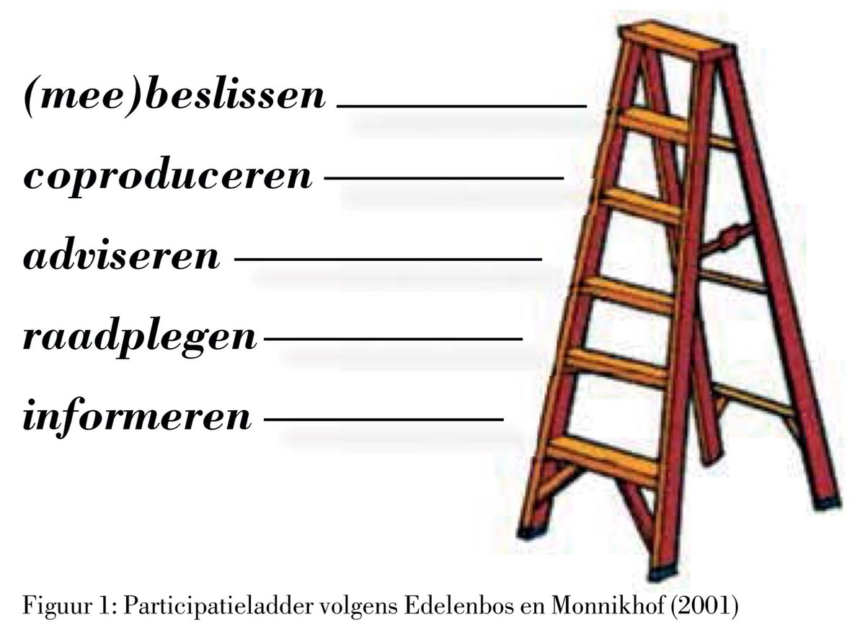
Bewonersparticipatie

Slide 13
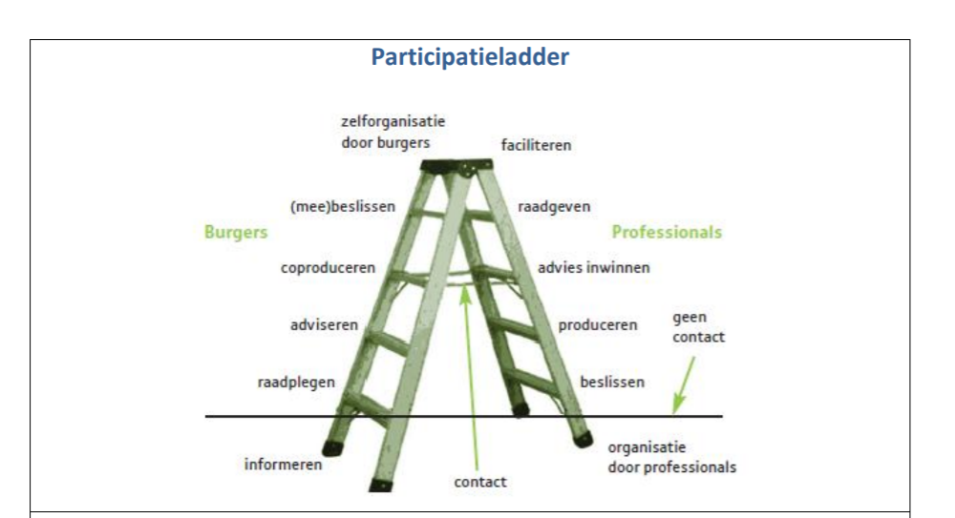
Participatie niveaus
Rol van de professional

Slide 14
De participatieladder van Edelenbos en Monnikhof (2001) bestaat uit vijf treden. Hoe hoger de trede is, hoe meer invloed bewoners hebben. De treden zijn:
1. Informeren
2. Raadplegen
3. Adviseren
4. Coproduceren
5. Meebeslissen
De participatieladder met voorbeelden van programma’s en projecten over een gezonde inrichting van de leefomgeving:
1. Informeren Bewoners worden geïnformeerd over een nieuwe inrichting van de openbare ruimte die beweging moet stimuleren.
2. Raadplegen Bewoners wordt gevraagd wat zij onder een gezonde wijk verstaan.
3. Adviseren Bewoners geven adviezen over de reikwijdte en ambities in een gebiedsvisie of stellen oplossingen voor.
4. Coproduceren Omwonenden van intensieve veehouderijen zetten in overleg met boeren een signaleringsysteem op, zodat duidelijk is wanneer er stankoverlast is en maatregelen genomen kunnen worden.
5. Meebeslissen Omwonenden van een weg beslissen mee over welke geluidmaatregelen genomen worden. Zo beslissen ze bijvoorbeeld over het ontwerp van een geluidscherm of over de keuze tussen de isolatie van de woningen of een geluidscherm.

Slide 15
Opdracht b
‘Handreiking Bewonersparticipatie’ op Wiki, les 5 van Stad en wijk.
Mike Methoden: paragraaf 3.4
Abel Waarom? 4
Vickey Stappenplan, 5.1
Pascalle Aandachtspunten, 5.2
Lees je eigen stuk uit deze handreiking
Maak een samenvatting voor in ons teamskanaal
Vertel ons de essentie!

Slide 16
Participatiewaaier
Terug naar je eigen casus:
Welke participatievorm past bij jullie casussen
Help elkaar om tot een keuze te komen
Bouw de vorm op maar om.
Test het uit met ons als ‘doelgroep’.
Werkvormen

Slide 17
De Kuil
Participatie van de doelgroep
Betrekken van de stakeholders
> Wat is bruikbaar?

